Slide 1

软件产品开发流程培训
2011- 9
客户第一 | 阳光沟通 | 团队协作 | 拥抱变化 | 学习成长

Slide 2

目 录
1
正确地认识流程
2
IPD流程与软件产品开发流程的关系
3
软件产品开发流程介绍

Slide 3

什么是质量？
通俗地讲：
质量=不懈地努力来尽可能好地满足用户的期望
零缺陷
用户满意
不断改进
观念（KVP）
预防观念
标准化的观念

Slide 4
质量的几大决定因素
工具、技术
人
物料
？

Slide 5
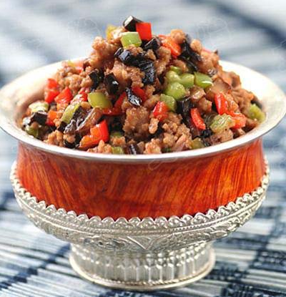

中国菜PK洋快餐
VS
Notes:
中华饮食文化渊源流传、千百年来培育出无数厨神；锅碗瓢盆铲样样具备，炒、煎、焖、炸、煲、炖、扣 技法多如牛毛；用料广博，选料精细，善于变化，品种多样。所有的这些令洋人望其项背
上海的“金筷子餐饮”—不到半年

Slide 6
中国菜PK洋快餐
中国菜
人才：缺乏培育和管理，个体经验不能被复制
工具、物料：缺乏量化检验标准，使用没有规范化、没有校准过程
中国厨师沉浸在大拿烹调文化中，个人英雄主义严重
洋快餐（麦当劳）
人才：统一的培训和管理，个体经验被不断复用
工具、物料：任何操作都是标准的，有计时器、温度计、量勺等来指导
任何一件事都有严格的规定，团队协作，共同进步
Notes:
麦当劳交到顾客手中的也是标准划一的，只有最完美的产品才允许交付。

Slide 7
结论
个人的卓越不等于团队的优秀；
单个项目的成果不等于企业的成功；
短期的胜利不等于长期的效益。
质量领域不会出英雄、也不能出英雄。
决定质量的要素：人 、工具技术、物料。
还有 过程

Slide 8
流程是什么？
“流程是指一个或一系列连续有规律的行动，这些行动以确定的方式发生或执行，导致特定结果的实现。”
---- 《牛津词典》
“流程一组将输入转化为输出的相互关联或相互作用的活动”。
---- ISO 9001：2000
Notes:
从定义可以看出，流程由n个活动组织，之间存在一定的先后顺序，产生特定的结果。

Slide 9
流程重要性
企业中的流程规范要
解决的问题：
1、1+1≥2
2、可复制性
3、减少对个人依赖
Notes:
外企之所以强大，正是在于他们完全靠标准、流程在管理。
按照这个流程，全国甚至全球的沃尔玛门店退换货都不会乱套，都有人负责，都可以考核。任何一个副总、高级客服经理、服务台员工离职都不会对沃尔玛的退换货运作产生
负面影响。这就是标准、流程的威力。
1、沃尔玛可以全球扩张而不乱套。
2、沃尔玛走任何一个店总都不可怕，常务副总立即接任，然后按照标准、流程继续管理门店，门店的运营管理不会发生任何问题。
---------------------
总结、呼吁；
沃尔玛已经做到世界500 强之首了，人家还在对标准、流程进行优化，我们还有不优化、不反思自己标准、流程的理由吗？

Slide 10
目 录
1
正确地认识流程
2
IPD体系与软件产品开发流程的关系
3
软件产品开发流程介绍

Slide 11
IPD体系核心思想
产品研发是
投资行为
基于平台的
异步模式与
重用策略
基于市场
的创新
技术与产品
分离
IPD首先要从投
资的角度看待产
品研发，强调用投
资的理念和方法来
管理产品研发
研发整个系列的众
多产品时，应该在
共同的产品平台基
础上进行研发，可按
最终产品，平台模块
或组件，关键技术进
行分层，分时的异步
研发，在不牺牲差异
性的前提下尽可能地
实现模块或组件和
关键技术的重用。
IPD强调产品创
新要以市场为基
础，即在充分的市
场分析及规划的基
础上进行创新
关键的技术和技术
平台需要在产品研
发之前由专门的团
队研发出来，并能够
实现技术转化，可大
大减少产品研发的风
险，加快产品研发
周期，且有利于技
术的突破和进步。
Notes:
产品研发是投资行为：主要包括对产品研发进行投资组合分析和管理，以及在产品研发过程中进行投资决策评审
基于市场的创新：在产品研发流程之前，需要实施市场管理流程，充分开展需求分析，竞争分析，市场定位等市场管理活动；在产品研发过程中，需要正确定义市场需求和产品概念，贯彻以客户为中心的设计

Slide 12



IPD体系核心思想
跨部门协作
结构化并行
研发工程
产品线与资源
线并重
职业化人才
梯队建设
管理庞大复杂的产品研发活动，必须建立结构合理，定义清楚的研发流程，活动应尽量并行作业，以缩短研发周期，保证质量
组织上需要建立横向的产品线组织和纵向的能力线（资源部门），通过同时加强产品线与能力线的建设及运作，不断提升各领域的专业能力，并支撑产品线实现全流程的管理，快速响应市场
成立跨部门团队来负责产品研发的决策，规划和实施，依据跨部门流程，通过协同的方式来开展工作，确保沟通，协调和决策的高效
产品研发需要各种类别和各个层次的人才，企业必须系统性地规划和培养人才，建立职业化的人才梯队，以确保研发管理体系得到有效运行，推动产品创新的成功

Slide 13
IPD流程与周边流程的关系
市场管理规划方法论，输出产品线年度业务计划
MM流程
业务计划管理&绩效评估
BP
产品某个版本的初始业务计划开发流程
市场细分
理解市场
组合分析
业务计划
整合业务计划
长期需求
中期需求
路标
路标
短期需求
IPD流程
OR流程
MPP属于IPD流程的一个模块，描述了市场人员在新产品开发中做什么
客户需求管理流程，由IT电子流来支撑，汇总和规划各种需求
Charter
概念
验证与发布
开发
计划
OR（产品包需求）
紧急产品需求
MPP
Notes:
MM： Market Management 市场管理流程
OR ： Offering Requirements 需求管理流程
MPP：Marketing Plan Process 营销计划流程

Slide 14
关键词汇表
Abbr. | 全称 | 解释
IPD | Integrated Product Development | 集成产品开发
DCP | Decision Check Point | 决策评审点
CDCP | Concept Decision Check Point | 概念决策评审点
PDCP | Plan Decision Check Point | 计划决策评审点
ADCP | Availability Decision Check Point | 发布决策评审点
TR | Technical Review | 技术评审
OR | Offered Requirement | 包需求
DR | Design Requirement | 设计需求
DS | Design Specification | 设计规格
AR | Allocated Requirements | 分配需求
SRS | Software Requirements Specification | 软件需求规格说明书
RTM | Requirements Traceability Matrix | 需求跟踪矩阵
HLD | High Level Design | 概要设计
LLD | Low Level Design | 详细设计

Slide 15
关键词汇表
Abbr. | 全称 | 解释
UT | Unit Test | 单元测试
IT | Integration Test | 集成测试
ST | System Test | 系统测试
UCD | User Centered Design | 以用户为中心的设计
PDT | Product Development Team | 产品开发团队
LPDT | Product Development Team Leader | PDT经理
RDPDT | PDT R&D Representative | 开发代表
SE | System Engineer | 系统工程师
PL | Project Leader | 项目组长
TPDT | Test Product Development Team | 测试代表
FPDT | Financial Product Development Team | 财务代表
MKTPDT | Marketing Product Development Team | 市场代表
PROPDT | Procurement Product Development Team | 采购代表
SWE | Software Engineer | 软件工程师
PQA | Product Quality Assurance | 产品质量保证

Slide 16
系统上下文
集成产品开发主流程
业务决策评审（DCP）
技术评审（TR）
系统工程
产品集成与测试
软件开发
本次培训关注点
产品需求管理
采购流程
产品配置管理
产品质量保证
产品度量

Slide 17
产品开发过程阶段划分
Charter DCP
CDCP
PDCP
ADCP
Charter
市场需求清单
概念
计划
开发
验证
发布
TR2
TR3
TR4
TR4A
TR5
TR6
TR1
产品开发过程采用了V模型

Slide 18
产品开发V模型
TR1
TR2
TR3
TR4
TR4A
TR5
TR6
市场需求
清单
Beta测试
验收测试
包需求、设计需求
功能测试，性能全面测试
系统设计规格
功能测试，性能摸底
子系统、模块需求说明书
ST
概要设计
IT
小V模型
详细 设计
UT
code

Slide 19
测试过程模型--V模型
Charter
TR1
TR2
TR3
TR4
TR4A
TR5
TR6
测试活动贯穿
于产品开发的
整个过程！
定义可测性需求
PVT
DVT
产品测试需求分析
PRODUCT
(IPD-PTM)
制定测试与验证计划
EVT
SRS/STP
测试方案与测试用例设计
ST
MODULE
(IPD-CMM)
HLD/ITP
IT
LLD/UTP
UT
Code
Notes:
判断：产品需求分析完成后，测试才开始启动。
测试与验证计划在TR1前就必须完成。

Slide 20
PDT团队的层次结构
用服扩展组
制造扩展组
扩展组资源项目结束后释放
用户服务代表
制造代表
采购扩展组
市场扩展组
采购代表
市场代表
PDT经理
（POP）
财务代表
开发代表
结构组
PQA
产品生命周期内常设
软件组
硬件组
质量组
SE扩展组

Slide 21
各核心代表关注点
LPDT：组建、管理和领导PDT核心组；确保开发、营销、财务、采购、技术支援和销售计划之间的相互沟通；制定和维护项目计划，确保按照进度、预算和规格执行各项活动，即对项目进行管理
RDPDT：对研发领域与项目相关的全部活动进行管理；制定和下发研发子项目SOW；制定研发子项目计划；兼任版本经理，主导版本规划，制定版本计划。
TPDT：定义可测试性需求、测试需求分析、制定并维护测试方案，测试计划，测试用例等；负责版本测试及问题单的回归测试，并输出相应的测试报告；对各项目导入的市场问题单进行验证、管理等；
FPDT：做好项目的财务计划；监控并定期通报财务状况

Slide 22
SE：进行从需求到产品规格的定义，完成系统构建模块划分，并建立分配基线；跟踪需求实现，并担任CCB组长，监控并管理变更；技术评审活动的责任人
PQA：负责产品线各项流程的引导、优化，推动SPDT产品线的质量目标得以实现；配合SPDT/PDT，对审计中发现的问题进行分析和持续改善的推进；项目质量监督和监控
PROPDT：指导各项目制定采购计划，制定供应商&物料选择计划；确认关键器件，并进行招标或询价；制定供货目标；跟踪设计更改对物料的影响；实施提前采购；协助各项目完成软硬件的采购
MKTPDT：沟通、引导PDT对产品初始产品包需求的理解和应用；制订业务盈利计划；制订上市策略和计划；制定市场发布准备计划及过程监控表/发布准备；完成发布培训；

Slide 23
目 录
1
正确地认识流程
2
IPD体系与软件产品开发流程的关系
3
软件产品开发流程介绍

Slide 24
概念阶段关键活动
IPMT
概念
决策
评审
接收项目
任务书/
项目立项
制定概念
阶段计划
开发初始
业务计划/
开发计划
PDT
定义产品
包需求/
设计需求
TR1
扩展组
Notes:
备注：各角色，均需地参与包需求的定义

Slide 25

概念阶段目的、关注点与关键交付
目的
􀂄对产品机会的总体吸引力是否符合同洲的总体策略做出快速评估
关注
  主要关注于分析市场机会，确定一个最优实现方案/框架概念，包括估计的财务结果、成功的理由及风险
  评估是基于有效的假设，而不是详细的数据
    若概念得到批准，则在计划阶段将对假设进行证实
    若概念没有得到批准，则不浪费资源
关键交付
  初步的业务计划、产品开发计划
  产品包需求、设计需求定义

Slide 26
概念阶段特点
研究范围广
  技术探索
  概念选择
关注需求
  市场和内部需求
  定义产品需求规格
关注业务可行性
  主要考虑初步的财务评估
􀁺
关注策略/方法
  市场
  客户支持
  客户定单履行
  客户迁移
制定产品开发计划
各种估计允许30% 的误差
关注于决策

Slide 27
计划阶段关键活动
IPMT
计划
决策
评审
开发最终
业务计划/
开发计划
PDT
TR2
TR3
系统设计规格
/测试需求分析
软件需求
规格说明书
/测试方案/
支持计划
各模块
概要设计
/测试用例
扩展组

Slide 28
计划阶段目的与关注点
目的
清晰地定义产品及其竞争优势，理解业务计划，制定项目计划及资源计划，确保风险可以被合理地管理
关注
  开发最终的产品方案（初步产品包方案的扩充），这一最终方案定义了产品、市场需求及需要的各个业务部门的支持
  评估是基于事实数据（而不是假设），因此：
若计划得到批准，则团队将与IPMT签定一个合同来完成产品交付
若计划没有得到批准，则不会浪费资源
  对概念阶段的假设进行证实
  通过与IPMT达成的“合同式”协议，PDT得到授权
在项目每个后续阶段的目标及整个项目的目标上达成共识

Slide 29
计划阶段关键交付
关键交付
  最终产品业务计划
  项目合同
  产品系统设计规格
  产品开发计划（含进度计划）
  软件需求规格说明书（SRS）
  概要设计

Slide 30
概念和计划阶段主要区别
概念阶段 | 计划阶段
广泛调查 技术探索/概念选择 | 深入调查 系统总体设计/概要设计
关注于“whats” 市场需求/内部需求/产品包需求定义 | 关注于“hows” 概要设计/设计规格
业务可行性 初步的财务评估 | 增加技术可行性 系统工程（综合）/最终的财务评估
战略/方法 市场/制造/客户服务&支持/客户订单履行/ 客户迁移 | 计划 市场/制造和供应商选择/ 客户服务和支持/客户订单履行/ 客户迁移/测试和认证/信息
产品开发计划（粗略） | 产品开发计划（详细）
允许有30%偏差 | 估计允许有10%的偏差
决策 | 决策+ 合同

Slide 31
开发阶段主要活动
核心代表对项目进行管理和监控
SE管理变更/进行设计检查/知识产权分析/产品数据准确性管理与齐套
增扩
PDT
关注CR
详细设计/开发/
单元、集成、
系统测试/
资料开发/
翻译
TR4
联调/
功能测试
TR4A
性能测试
TR5
非研发功能领域的持续活动

Slide 32
开发阶段目的与关注点
目的
  设计产品，并将在经过批准的最终业务计划中的技术开发、商用及
  销售策略和计划进行集成
关注
  确保产品定位为市场成功负责
  审视市场及客户需求，重点关注变化情况
  审视产品及财务假设，重点关注变化情况
  设计和集成满足产品规格的产品
  准备和构建产品原型
  明确、处理及减少风险和非确定性因素至可接受的水平
  验证计划阶段的假设

Slide 33
开发阶段的关键交付
交付
  详细设计
  评估软件产品原型（未转测试）
  详细的产品发布计划
  Beta测试地点/客户选择
  产品文档
  等等

Slide 34
验证与发布阶段主要活动
核心代表继续对项目进行管理和监控
SE继续管理更改/进行设计检查
产品验
证测试
Beta
测试
技术
评审
6
发布准备
就绪评估
发布
决策评审
正式商用
非研发功能领域的持续活动

Slide 35
验证与发布阶段目的
目的
  进行必要的设计更改来使产品符合需求， 验证产品，发布最终的产品规格及相关文档
  发布满足客户在性能、功能、可靠性及成本目标等方面的软件产品

Slide 36
验证与发布阶段目标关注点
关注
  确保产品在市场上成功
  审视市场及客户需求，关注变化情况
  审视产品及财务假设，关注变化情况
  审视发布计划
  确保产品功能满足要求
形成最终的产品规格
修改设计，以满足规格要求
  确保商用准备就绪
  证实开发阶段的假设
  评估市场发布计划并进行必要的修改
  证实验证阶段的假设

Slide 37
验证与发布阶段交付
交付
  最终的产品规格
  合格的软件产品
  最终的产品发布计划
  商用准备就绪
  产品上市

Slide 38






















软件产品开发流程回顾
概念阶段
立项
组建
开发团队
定义产品包需求
/设计需求
TR1
开发初始业务
计划与开发计划
概念
决策评审
计划阶段
系统设计规格
TR2
各模块
概要设计
TR3
开发最终业务
计划与开发计划
计划
决策评审
开发阶段
扩编
PDT
产品详细
设计与开发
TR4
联调
功能测试
TR4A
性能测试
TR5
验证与发布阶段
产品验
证测试
Beta
测试
TR6
发布准备
就绪评估
发布
决策评审
正式商用

Slide 39
系统成熟演进过程
问题：各个TR点主要关注什么？
TR1 | 产品包需求、设计需求
TR2 | 产品总体设计（系统设计规格）
TR3 | 软件需求说明书、模块概要设计
TR4 | 详细设计、编码、测试（单元、集成与系统）
TR4A | 软件产品联调、需求功能全面测试、性能摸底
TR5 | 软件产品功能、性能全面测试
TR6 | BETA、试验局

Slide 40
目 录
3
软件产品开发流程介绍
1
产品开发项目分类
3
2
各类项目质量相关文档

Slide 41



公司产品开发项目分为三类
一类项目
二类项目
三类项目

Slide 42
一类项目流程
Charter DCP
CDCP
PDCP
ADCP
Charter
市场需求清单
概念
计划
开发
验证
发布
TR2
TR3
TR4
TR4A
TR5
TR6
TR1

Slide 43


一类项目
与公司已有产品相比较，在主要功能和性能上存在显著差异，产品特性有重大变化
项目预算＞300万，
人力投入＞100人月
NEW
NEW
NEW
NEW
NEW
NEW
NEW
NEW
OLD
对视讯前端来说，主要包括新的产品
平台（如SCV300）项目以及对已有
产品进行V版本升级的项目
大部分核心软件模块为全新开发，
硬件需要重新配套选型

Slide 44
二类项目流程
Charter DCP
概念
计划
开发
验证
发布
TR1/TR2
TR3/TR4
TR4A/TR4A/TR6

Slide 45





二类项目
VS
与公司已有产品相比较，在主要功能和性能上不存在显著差异，产品市场定位和产品平台没有发生变化
项目预算30万­—300万之间，
人力投入10人月—100人月
对视讯前端来说，主要包括对已有产品进行R、B版本升级的项目
综合考虑市场竞争、技术与成本方面的因素，在已有产品平台的基础上衍生新的系列产品，产品特性发生变化，有计划地向市场发布的版本

Slide 46



三类产品开发项目
项目预算＜30万，
人力投入＜10人月
主要指软件升级、维护类项目，产品优化项目，CBB项目等。包括但不限于对网上运行版本的热补丁版本项目、特定局点的浅度定制项目等

Slide 47
目 录
3
软件项目分类及流程裁剪
1
产品开发项目分类
3
2
各类项目相关质量文档

Slide 48
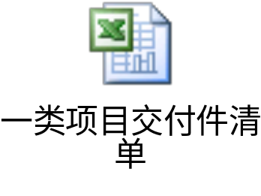
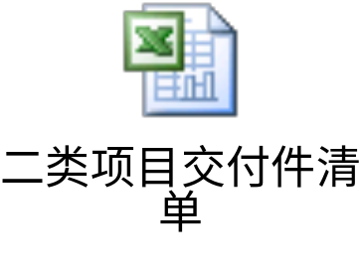

交付件清单

Slide 49
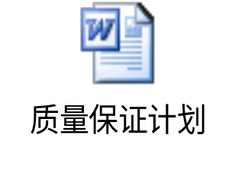
质量保证计划

Slide 50
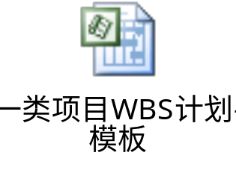
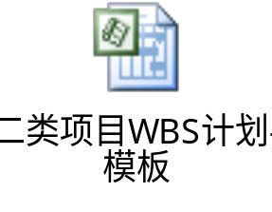
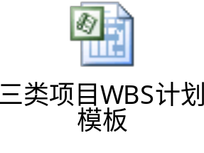
WBS模板

Slide 51

Questions & Answers

Slide 52
THANK YOU

